Slide 1
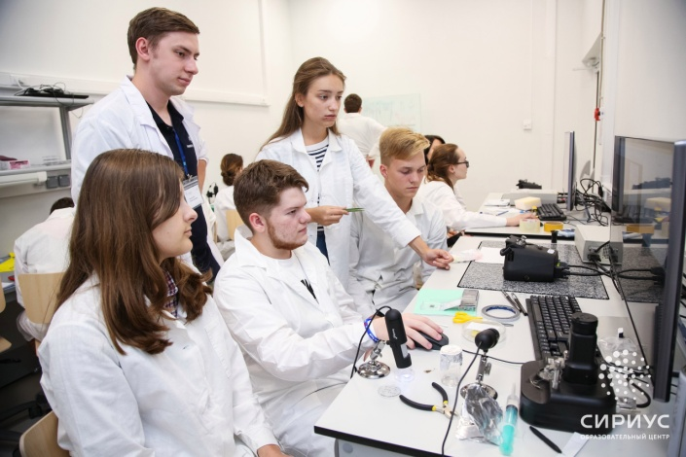
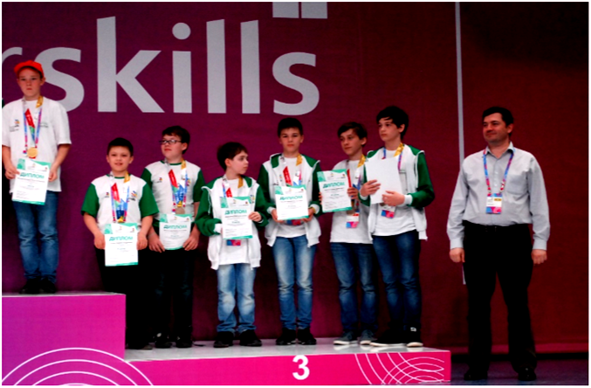
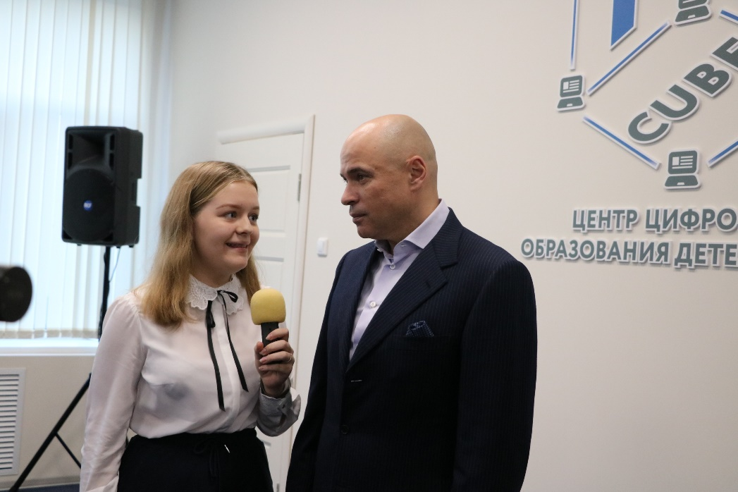
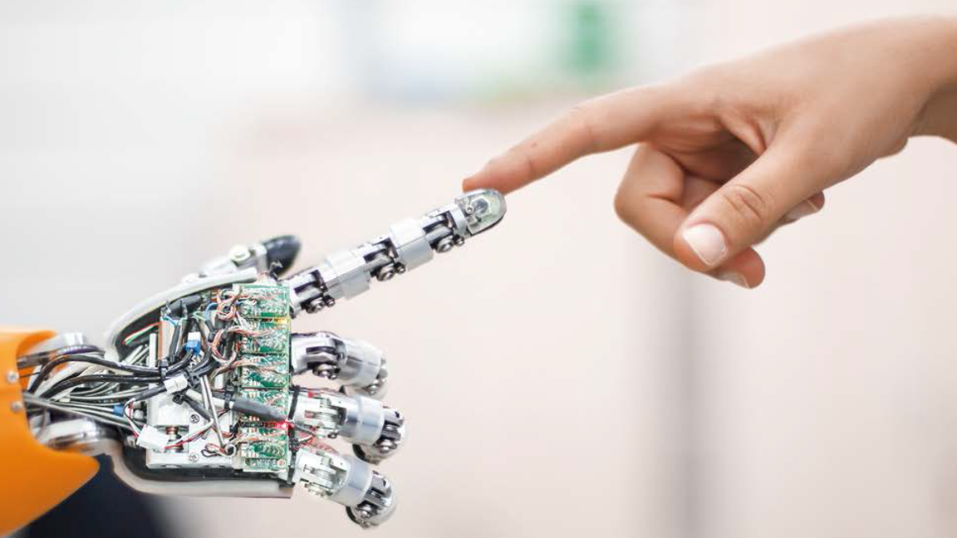
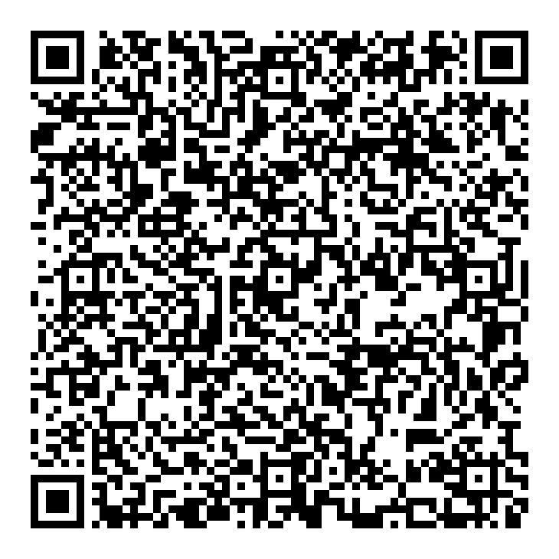
ДЕЯТЕЛЬНОСТЬ РЕГИОНАЛЬНОГО РЕСУРСНОГО ЦЕНТРА
ПО СОЗДАНИЮ НОВЫХ МЕСТ В ДОПОЛНИТЕЛЬНОМ ОБРАЗОВАНИИ ДЕТЕЙ
г. Липецк
ул. 9 Мая, дом 20
(4742) 43-17-25
razvitie-48@mail.ru
Notes:
Как раз к медиашколе картинка

Slide 2
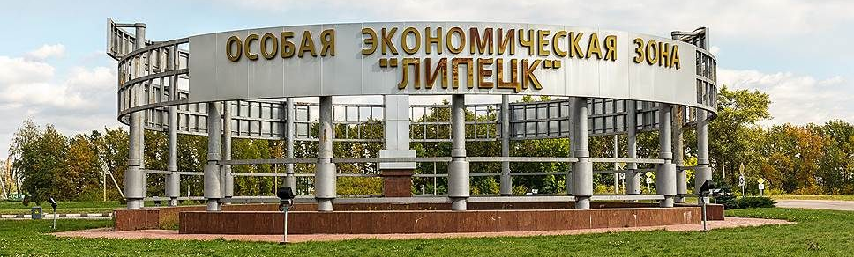
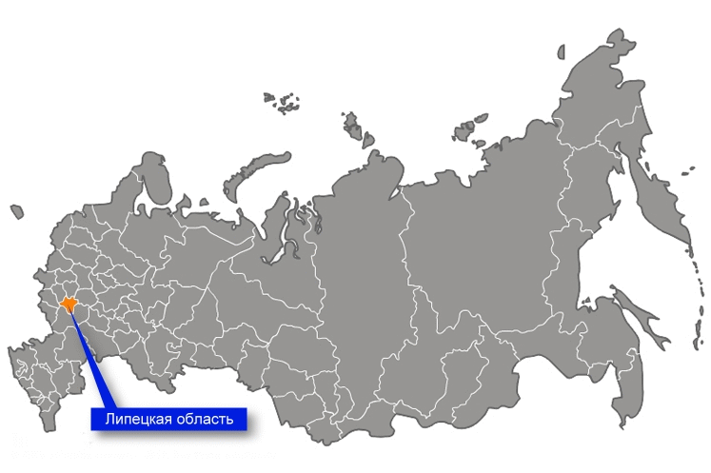
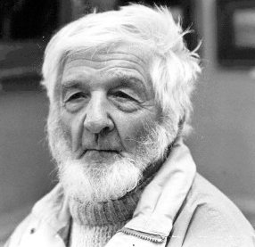
Липецкая область
ЛИПЕЦКАЯ ОБЛАСТЬ
Дата образования: 6 января 1954 г.
Население: 1 139 371 чел. (2020 г.)
Площадь: 24 100 км²

Slide 3
Липецкая область
Разработка и реализация современных востребованных дополнительных общеобразовательных программ
ОСНОВНЫЕ ВИДЫ ДЕЯТЕЛЬНОСТИ
Проведение областных массовых мероприятий с учащимися и педагогами образовательных учреждений региона
КООРДИНАТОР
ЗНАЧИМЫХ ФЕДЕРАЛЬНЫХ ПРОЕКТОВ
Организационное, методическое, экспертно-консультационное, информационное сопровождение образовательных организаций, реализующих дополнительные общеобразовательные программы
Повышение профессионального мастерства педагогических работников учреждений дополнительного образования региона
Структурные подразделения

Slide 4
Липецкая область
ПРИОРИТЕТНЫЕ ЗАДАЧИ
РЕГИОНАЛЬНОГО ОБРАЗОВАНИЯ
СОДЕРЖАНИЕ
адаптация
к уровню современных технологий
ИНФРА-
СТРУКТУРА
КАДРЫ
учёт приоритетов
социально-экономической политики Липецкой области
создание
НОВЫХ МЕСТ ДОПОЛНИТЕЛЬНОГО ОБРАЗОВАНИЯ
по программам, предусматривающим
ИННОВАЦИОННУЮ ФОРМУ организации
творческой и научно-исследовательской деятельности,
освоение комплекса 4К-КОМПЕТЕНЦИЙ,
поэтапное включение учащихся в решение задач реального сектора экономики

Slide 5
Источники данных
ПОРЯДОК СОЗДАНИЯ НОВЫХ МЕСТ
Формы статистического наблюдения
1-ДО и 1-ДОП
Данные региональных навигаторов
Определение регионального оператора
Данные автоматизированной информационной системы «БАРС. Электронное дополнительное образование»
Разработка комплекса мер
Определение перечня организаций
Распоряжение Минпросвещения РФ №Р-136 от 17.12.2019 г. «Об утверждении методических рекомендаций
по приобретению средств обучения и воспитания в целях создания новых мест в образовательных организациях различных типов для реализации дополнительных общеразвивающих программ всех направленностей, в рамках региональных проектов, обеспечивающих достижение целей, показателей и результатов федерального проекта
«Успех каждого ребенка» национального проекта «Образования»
Определение показателей
Выбор направленностей и тематик
Расчет количества новых мест

Slide 6
Липецкая область
59
УДО
80 %
2024 год
› 70 000 детей
75 %
2020 год

Slide 7
Липецкая область
ПРЕДПОЛАГАЕМЫЕ РЕЗУЛЬТАТЫ
ПО ИТОГАМ СОЗДАНИЯ
НОВЫХ МЕСТ ДОПОЛНИТЕЛЬНОГО ОБРАЗОВАНИЯ
от 5 до 18 лет,
обучающиеся
Педагогические работники,
наставники
Специалисты
из предприятий реального сектора экономики
результативности участия обучающихся в конкурсных мероприятиях различной направленности и уровня
создание условий
для творческого и профессионального общения педагогических работников в рамках единой образовательной среды, профессионального роста и развития, повышения профессиональных компетенций
создание новых возможностей освоения и применения школьниками ключевых компетенций XXI века «4К»
формирование у учащихся исследовательских, социальных, общекультурных компетенций, способствующих эффективному личностному и профессиональному самоопределению

Slide 8
Липецкая область
КОЛИЧЕСТВО НОВЫХ МЕСТ
ДЛЯ РЕАЛИЗАЦИИ ДОПОЛНИТЕЛЬНЫХ ОБЩЕРАЗВИВАЮЩИХ ПРОГРАММ
42,3%
ТЕХНИЧЕСКАЯ
И ЕСТЕСТВЕННОНАУЧНАЯ НАПРАВЛЕННОСТИ
161 334
художественное творчество
158 417
13
объединений
154 746
720 новых мест
Направленность | Количество создаваемых мест
Техническая | 1245
Естественнонаучная | 570
Физкультурно-спортивная | 1080
Туристско-краеведческая | 300
Художественная | 720
Социально-педагогическая | 375
ИТОГО | 4290
численность детей в возрасте 5-18 лет
102 779
человек

Slide 9
Липецкая область
ДЕТСКИЙ
МЕДИАЦЕНТР
12
18
7
18
Современное оборудование
Создание проектов «с нуля»
Команда профессиональных наставников
Инновационные технологии
Актуальные методики
Новое содержание
лет
лет
Основы тележурналистики
Искусство монтажа видео
Операторское искусство
Мастерство режиссера
Основы драматургии
Мобильная робототехника
Инженерный дизайн CAD
Вэб-дизайн и разработка Графический дизайн
ПЕДАГОГИ
ПЕДАГОГИ
сертифицированные эксперты WorldSkills
выпускники «Академии наставников»
действующие сотрудники телевидения

Slide 10
Липецкая область
ДЕТСКИЙ МЕДИАЦЕНТР
СОЗДАНИЕ КОНТЕНТА
от фото или текста до полноценного короткометражного видео
«Креативные основы ТВ-мастерства»
«Этика, Эстетика ведущего»
«Имиджелогия»
«Основы сценарного мастерства»
«Основы операторского искусства»
«Основы монтажа»
и другие
модулей
ПРАКТИЧЕСКОЕ ПОЗНАНИЕ РАЗЛИЧНЫХ
МЕДИА-ПРОФЕССИЙ
выявлении индивидуальных склонностей ребенка
группы самостоятельно формируются в команду
каждый воспитанник отвечает за свою творческую часть

Slide 11
узкопрофильное, профессиональное оборудование
с насыщенной мотивирующей средой
КАДРОВЫЙ СОСТАВ СТУДИИ
педагоги - сотрудники телевидения
актуальные и современные знания и навыки
высокий уровень практических и проектных работ учеников

Slide 12
Липецкая область
СОЗДАНИЕ НОВЫХ МЕСТ
ДОПОЛНИТЕЛЬНОГО ОБРАЗОВАНИЯ ДЕТЕЙ
В ЛИПЕЦКОЙ ОБЛАСТИ
обновление содержания дополнительного образования
обновление материально-технической базы
повышение доступности и качества образовательных услуг
стимулирование педагогов дополнительного образования к непрерывному профессиональному росту
современные технологии
ИНФРАСТРУКТУРНЫЕ РЕСУРСЫ
новые формы и методы обучения

Slide 13
ГОСУДАРСТВЕННОЕ БЮДЖЕТНОЕ УЧРЕЖДЕНИЕ ДОПОЛНИТЕЛЬНОГО ОБРАЗОВАНИЯ
ЦЕНТР ДОПОЛНИТЕЛЬНОГО ОБРАЗОВАНИЯ
ЛИПЕЦКОЙ ОБЛАСТИ
г. Липецк
ул. 9 Мая, дом 20
(4742) 43-17-25
razvitie-48@mail.ru
Notes:
Как раз к медиашколе картинка

